Slide 1


Astronomía para poetas (2014)
Unidad: 03
Clase: 01
Fecha: 20141202M
Contenido: Evolución Estelar
Web: http://halley.uis.edu.co/astronomia
Archivo: 20141202M-HA-evolucion-estelar.odp

Slide 2
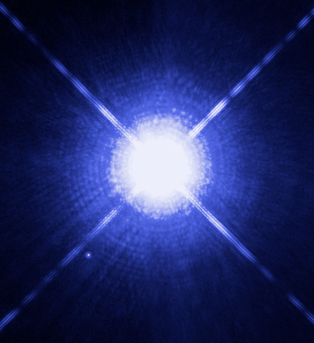
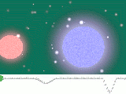
Dos sistemas binarios
Sistema Sirio (α-CMa), 8.6 al
Binaria (50.1a):
Sirio A (A1), Sirio B(dA2)
M=2 M_{O} T=9900K
L=25 L_{O} R=1.7R_{O}
Sistema Mintaka (δ-Ori), 900 al
Binaria Eclipsante(5.73d): Mintaka A (O9.5) y Mintaka B (B0.5)
M=20M_{O} T=33000K
L=90000 L_{O} R=16R_{O}
Sirio A
Sirio B

Slide 3

Sin embargo, en el cielo...
Sirio (a-CMa)
Mintaka (δ-Ori)

Slide 4
¿Cuál les parece que es la diferencia?
Mintaka
(2x90000L_{O}/25L_{O})~7000 veces más luminosa que Sirio
pero está
(900al / 8.6al) ~ 100 veces más lejos respecto a Sirio

Slide 5
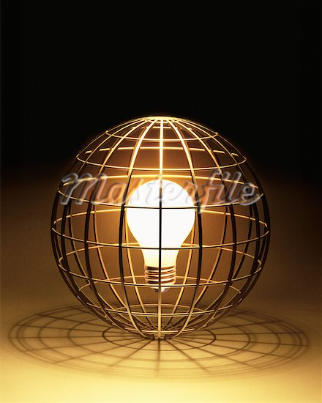
Cómo determinar la relación
El Flujo se define como la cantidad de energía por unidad de tiempo por unidad de área:
El área de una esfera es
Entonces
r

Slide 6
Magnitud aparente
Magnitud aparente (m)
  Brillo (b) de un cuerpo “visto” desde La Tierra
  Hiparco de Nicea (190AC-120AC) ← Ptolomeo:
  Clasificó las estrellas en seis magnitudes:
  Magnitud 1: Top 20, Magnitud 6: Apenas visibles
  Norman Pogson (1829-1891):
    Una estrella m=1(m₁) es 100 veces más brillante que una m=6(m₆)
    ¿Cómo se relacionan entre sí?

Slide 7
Relación entre magnitudes
Conviene usar un factor uniforme k:
Entonces,
Finalmente,
Una estrella de brillo b₁ es
dos veces y media más brillante
que una estrella de magnitud b₂

Slide 8
Relación entre brillo y magnitud
Proponemos
Si, m_{i}=m_{j} → m_{i}-m_{j} = 0 → b_{i} = b_{j}
Si, m_{i}=m_{j}+1 → m_{i}-m_{j} = 1 → b_{i} = 2.5 b_{j}
Si, m_{i}=m_{j}-1 → m_{i}-m_{j} = -1 → b_{i} = b_{j}/2.5
Despejando, se puede verificar que:

Slide 9
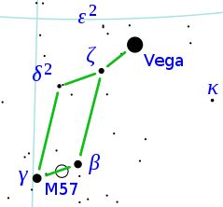
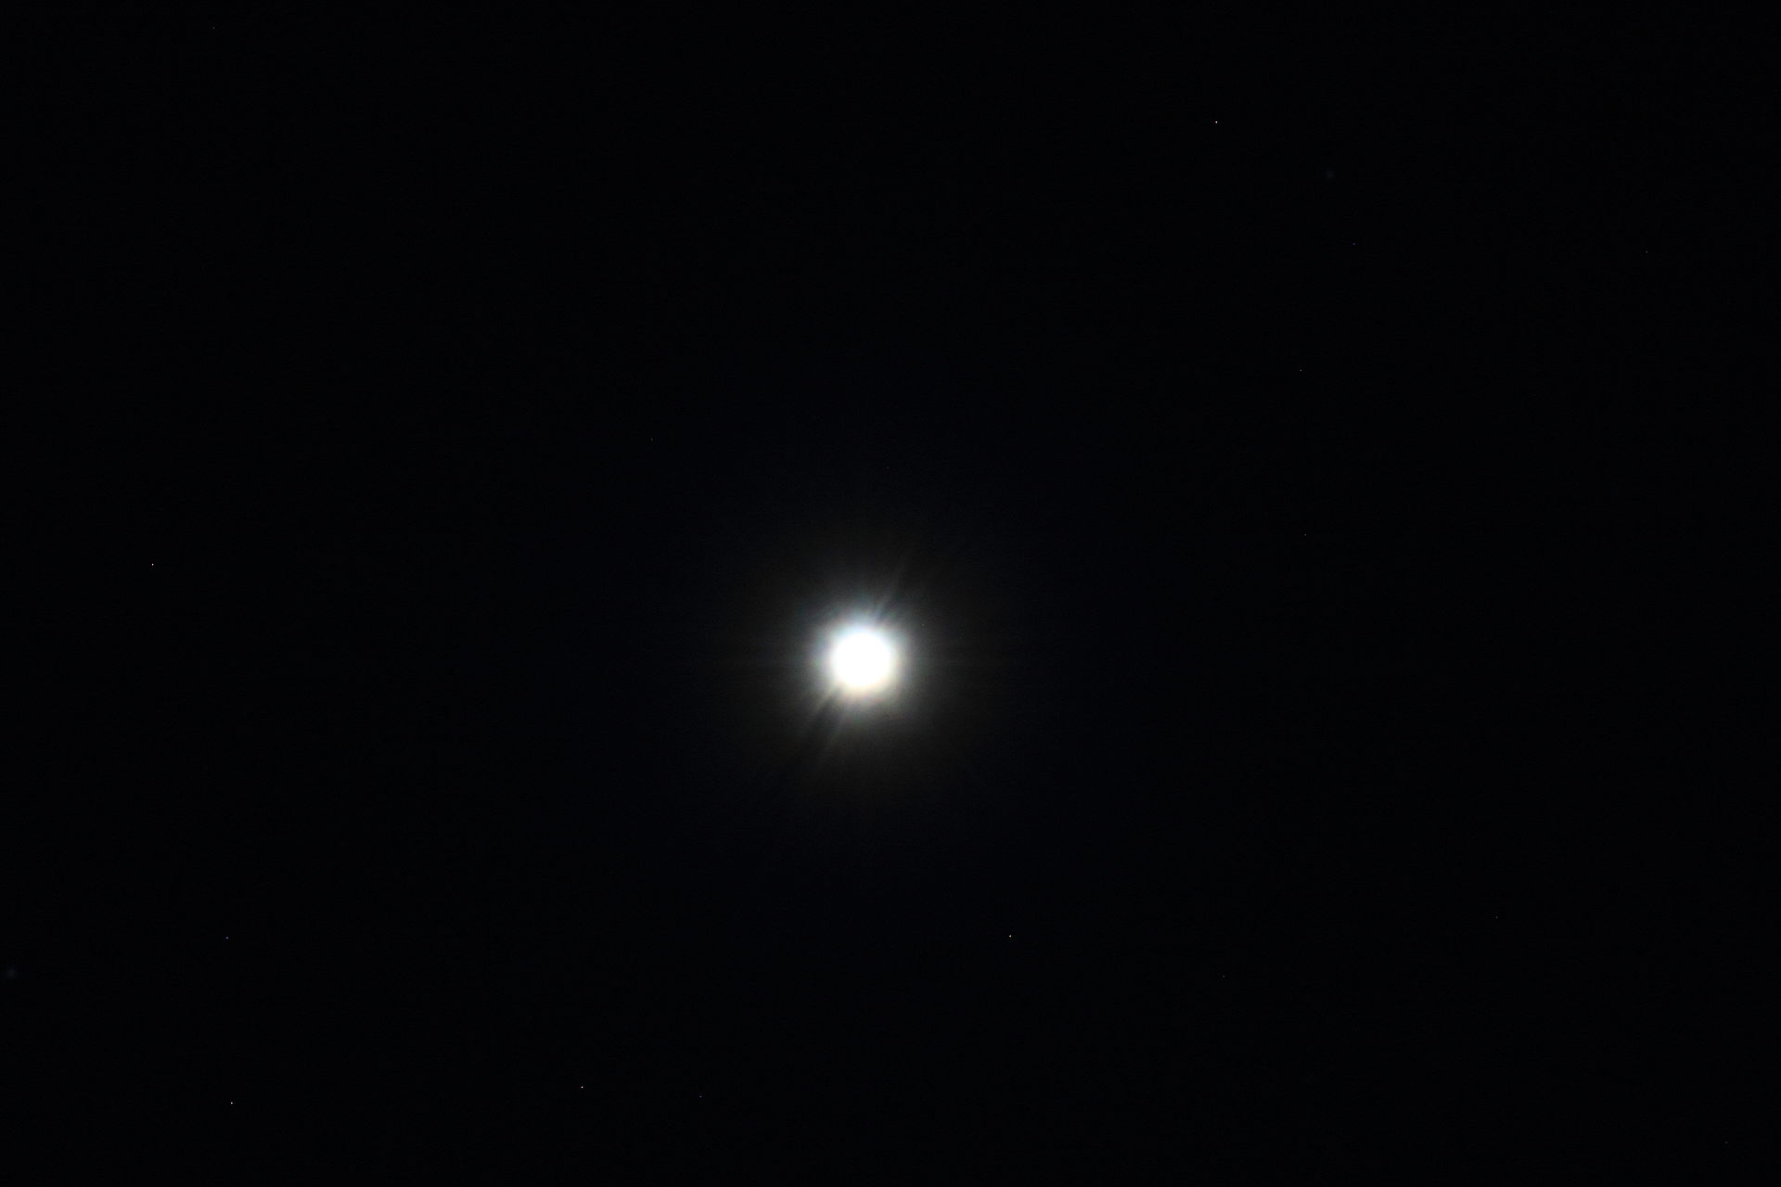
Cuando comparamos necesitamos referencias
La escala de magnitudes es comparativa
Es necesario establecer una referencia (brillo)
Referencia de magnitud: Estrella Vega (αLyr), m=0
Vega, A0, blanca

Slide 10
Escala moderna
-26.73 Sol (449000 veces la Luna)
-12.6 Luna llena
-6.0 Supernova del Cangrejo (SN 1054)
-4.7 Venus (máximo)
-3.0 Marte (máximo)
-1.47 Sirio (estrella más brillante)
-0.7 Canopus (2da estrella)
0 Vega (definición moderna)
+3 Estrellas más débiles en una ciudad
+4.6 Ganímides (Luna de Júpiter)
+6 límite de visibilidad del ojo
+30 estrellas más débiles observadas (Telescopio espacial Hubble)

Slide 11
Magnitud absoluta
Magnitud absoluta M, es la magnitud aparente que tendría una estrella si su distancia fuera de 10pc
  Relación con la magnitud aparente m y la distancia d: (medida en parsecs):
  P.ej.: Si d=10 pc, M = m-5 [1-1] = m-5(0) = m
  Magnitudes absolutas y aparentes:
    Sol: m=-26.73, M=4.75
    Mintaka (δOri): m=2.4, M=-4.84
    Sirio (aCMa): m=-1.45, M=1.44

Slide 12
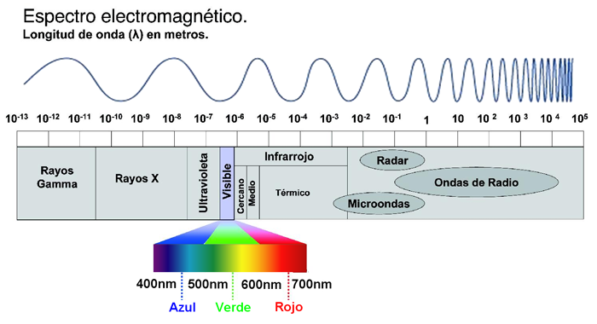
La luz → Espectro Electromagnético

Slide 13
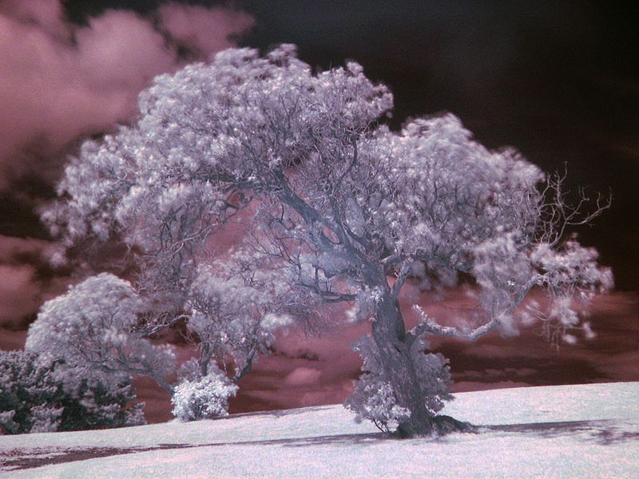
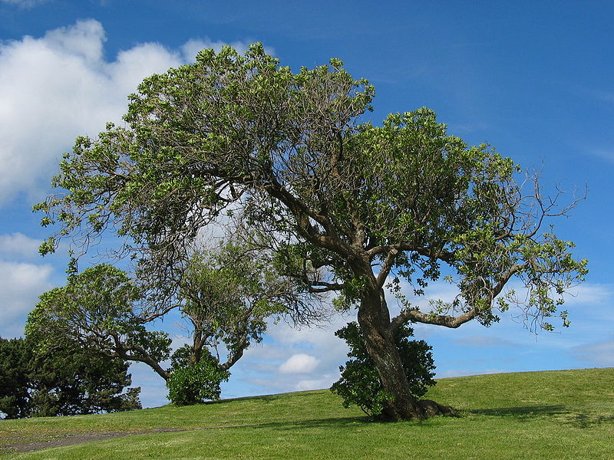
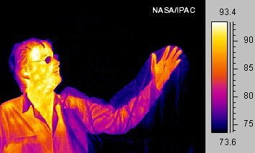
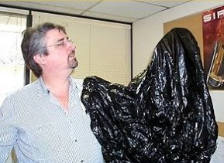
Mismo objeto: Infrarrojo y visible
http://crispme.com/50-amazing-examples-of-infrared-photography/

Slide 14
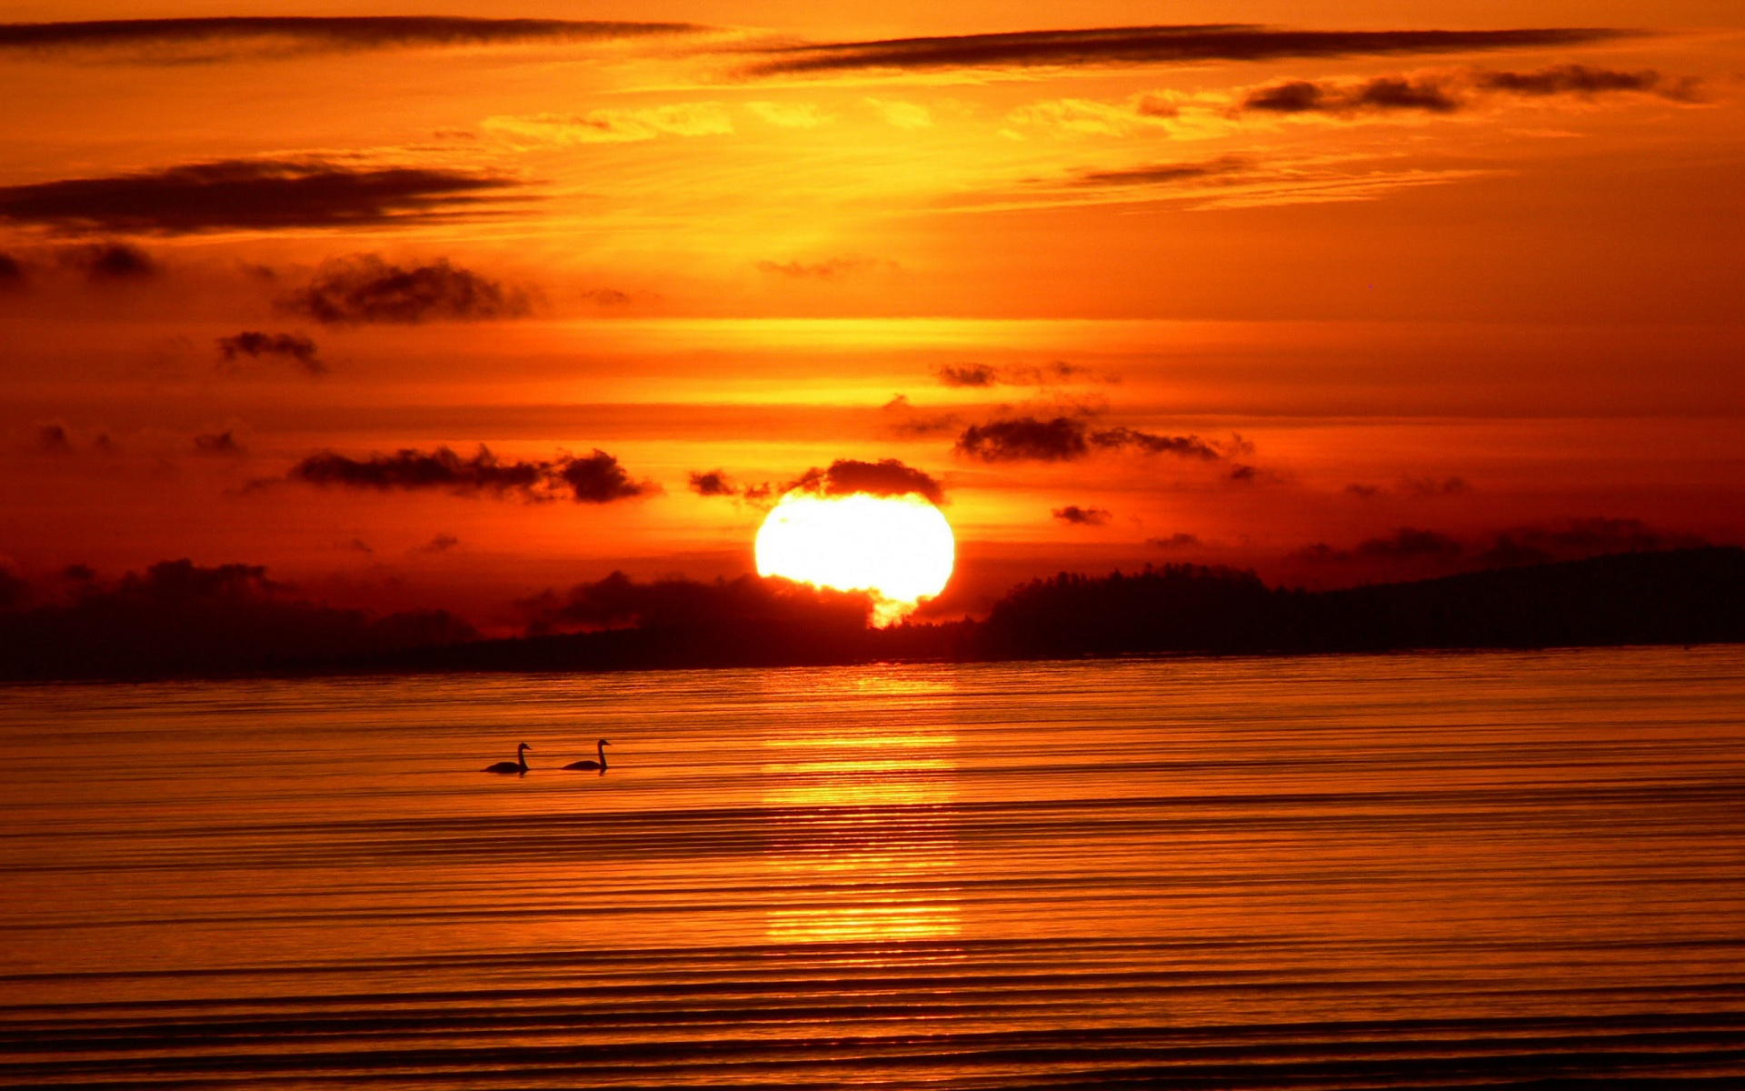
Nuestra fuente de energía

Slide 15
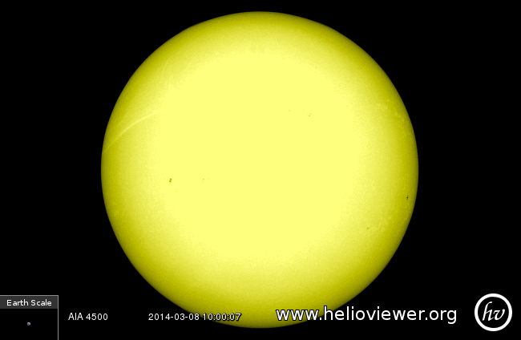
¿Amarillo o verde?

Slide 16
Nuestro Sol

Slide 17

Así es nuestro Sol

Slide 18
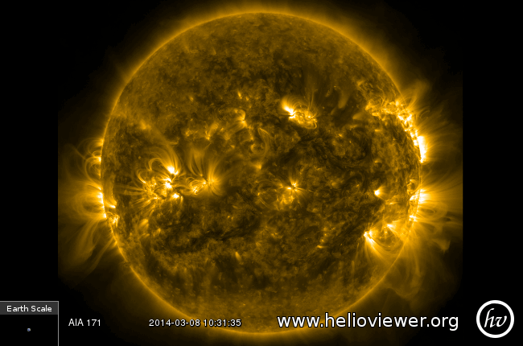
Mirando en otras longitudes de onda

Slide 19

Betelgeuse
Saiph
Alnitak
Alnilam
Nebulosa de Orion
Mintaka
Bellatrix
Rigel

Slide 20
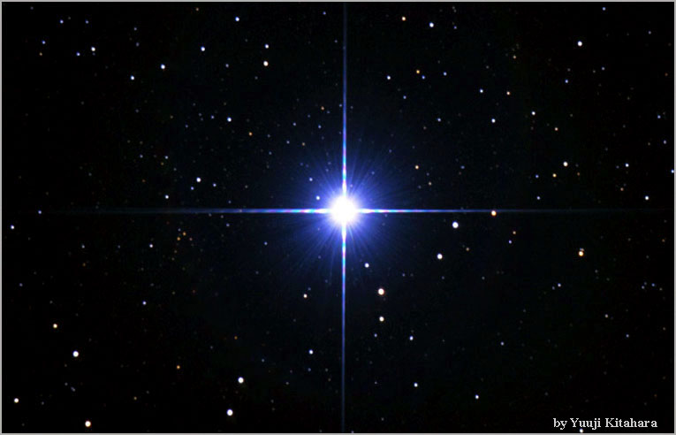
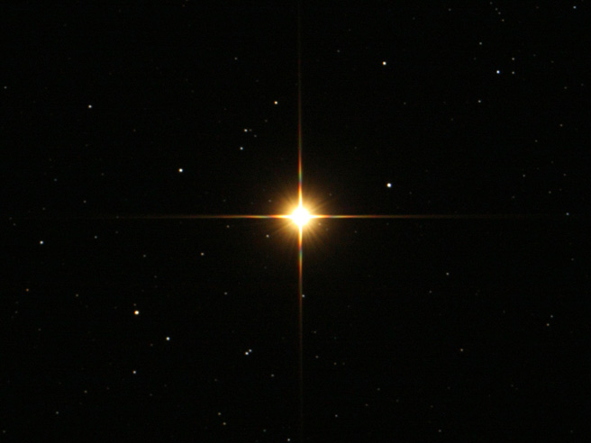
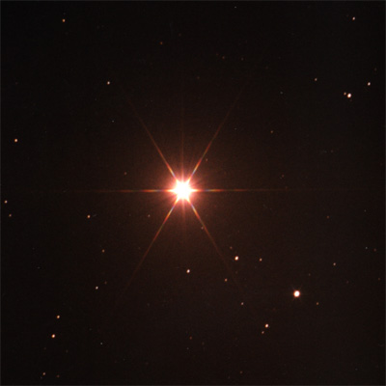
¿Por qué son tan distintas?
Estado de evolución (edad)
Temperatura
Constitución inicial
Masa
Distancia
Sirio (α-CMa)
Betelgeuse (α-Ori)
Arturo (α-Boo)

Slide 21
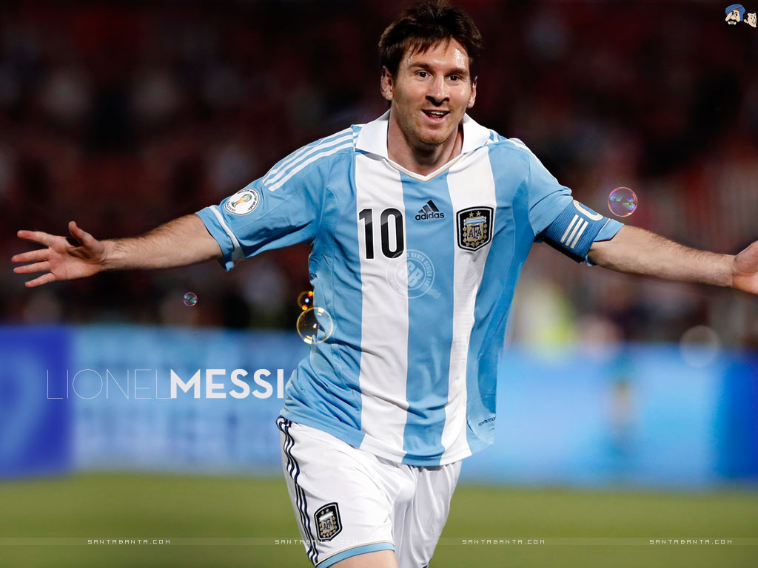
¿Por qué son tan distintas?
Estado de evolución (edad)
Temperatura
Constitución inicial
Masa
Distancia
Sirio (α-CMa)
Betelgeuse (α-Ori)
Arturo (α-Boo)

Slide 22
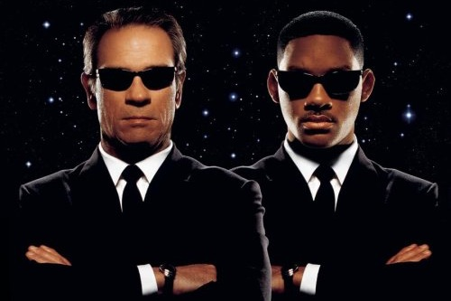
¿Qué es un cuerpo negro?

Slide 23
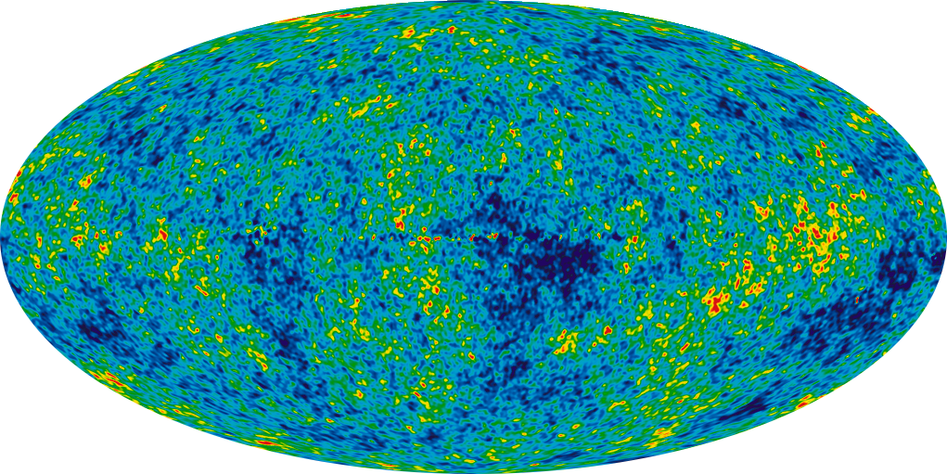

Un cuerpo negro es...
Un cuerpo negro es un sistema físico ideal que absorbe toda la radiación incidente sin importar su longitud de onda: es un absorbente perfecto de radiación electromagnética
Cuerpos negros casi ideales

Slide 24
Algunas propiedades...
Emisión característica de radiación EM
Aumenta rápidamente con la temperatura T
Es proporcional al área A
¡Notar que no importa la sustancia del cuerpo!
¿Qué pasa al calentar un cuerpo?

Slide 25

¿Qué ruido hace un fotón al caer?
Ley de Wien
  Posición de λ_{max}
Ley de Stefan-Boltzmann

Slide 26
Wien (color) y Stefan-Boltzmann (Luminosidad)

Slide 27
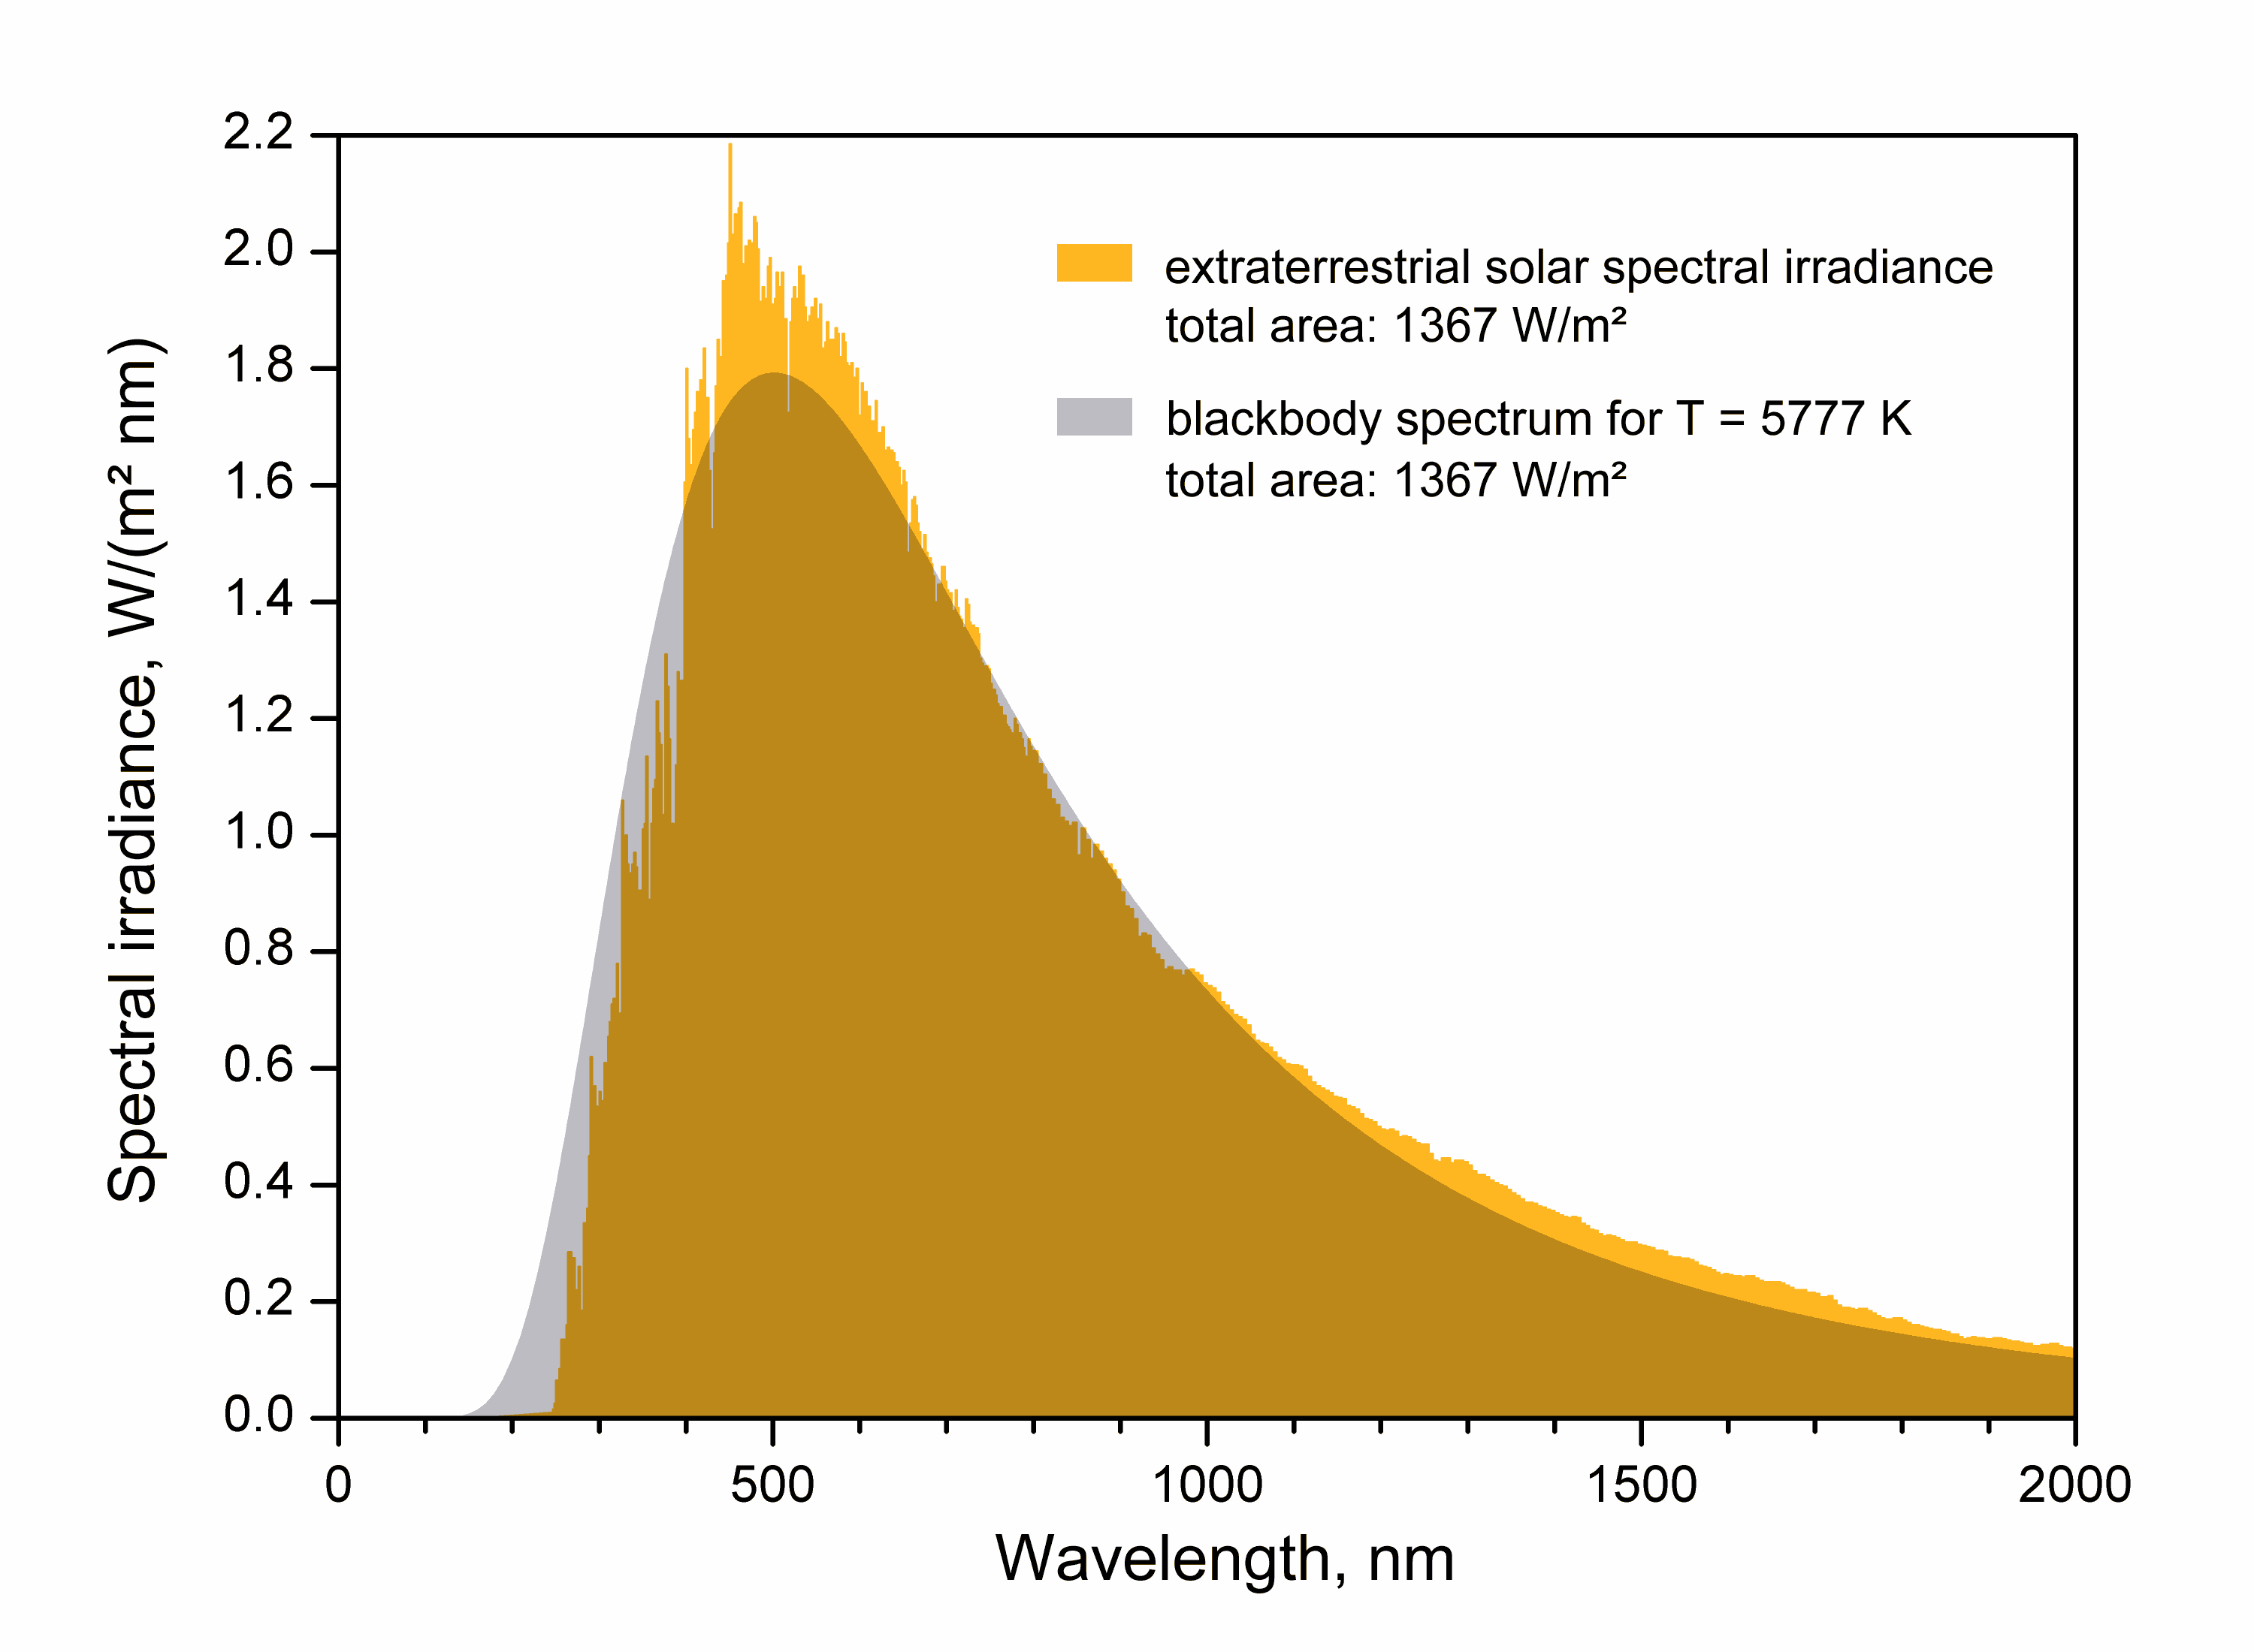
El Sol como un cuerpo negro
Luminosidad Solar
Luminosidad Cuerpo Negro
T = 5777 K
λ (nm)

Slide 28
Betelgeuse
Saiph
Alnitak
Alnilam
Nebulosa de Orion
Mintaka
Bellatrix
Rigel

Slide 29

Espectros estelares
Emisión continua→Cuerpo Negro→ Color→Temp.
Espectro de Absorción→Composición química

Slide 30
¿Emisión? ¿Absorción?

Slide 31
¿Emisión? ¿Absorción?

Slide 32
Espectros estelares
Emisión continua→Cuerpo Negro→ Color→Temp.
Espectro de Absorción→Composición química

Slide 33
¡Podemos clasificarlas!
La “lógica”: A B C... por temperatura superficial

Slide 34
¡Podemos clasificarlas!
A B C... por temperatura superficial
O B A F G K M R N S

Slide 35

¡Podemos clasificarlas!
A B C... por temperatura superficial
O B A F G K M R N S
Oh Be A Fine Girl and Kiss Me Right Now Sweet
Oh Besame Amor, Fasinadora Gitana, Kilómetros Median Rompiendo Nuestros Sueños
Cada clase se divide en 10
subclases, numeradas de 0 a 9
Temperatura creciente →

Slide 36
Clasificación espectral

Slide 37
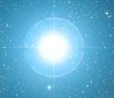
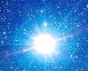
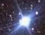
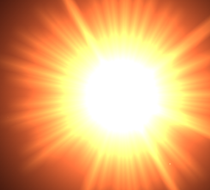
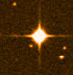
Algunos ejemplos
O | Azul; T > 33000 K | M > 16; R > 7; L > 30000 | Mintaka (d-Ori)
B | Blanco Azulado; 10000<T<30000K | 2 < M < 16; 2 < R < 7; 25 < L < 30000 | Rigel (b-Ori)
A | Blanco; 7500<T<10000 K | 1.4 < M < 2; 1.4 < R < 2; 5 < L < 25 | Sirio (a-CMa)
F | Blanco Amarillento 6000<T<7500 K | 1.04 < M < 2; 1.1 < R <1.4; 1.5 < L < 5 | Canopus (a-Car)
G | Amarillo 5200<T<6000 K | 0.8 < M < 1.04; 0.9 < R < 1.1; 0.6 < L < 1.5 | Sol (el nuestro)
K | Naranja 3700<T<5200 K | 0.5 < M < 0.8; 0.7 < R < 0.9: 0.08 < L < 0.6 | Arturo (a-Boo)
M | Rojas T<3700 K | M < 0.5; R < 0.7; L < 0.08 | Gliese 581 (Lib)
Todo expresado en unidades solares (Radio, Masa, Luminosidad)

